Slide 1
讲课人：小师叔

Slide 2


Slide 3

01
组件的核心设计(Node)
02
组件和YML
03
Node的实例化过程

Slide 4
04
Node的渲染
05
选中Node和属性编辑
06
属性编辑项的架构

Slide 5
01、组件的核心设计 （Node）

Slide 6
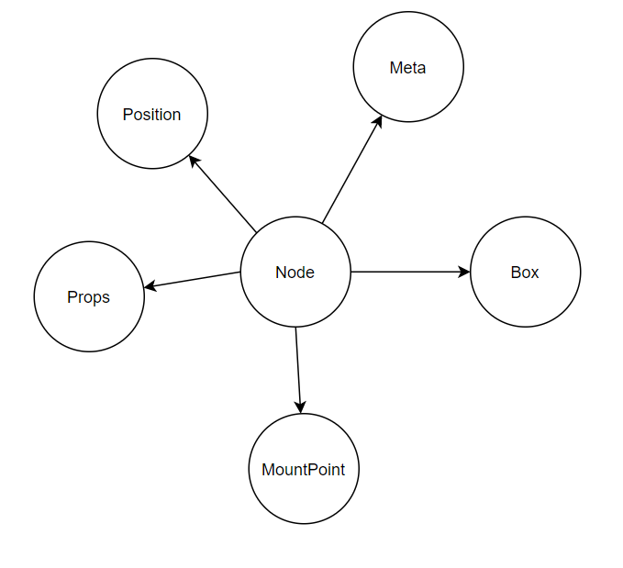
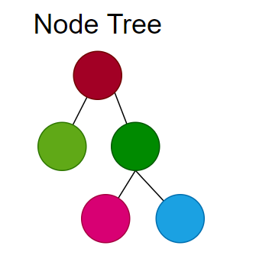
Node
@skedo/meta/src/instance/Node.ts

Slide 7
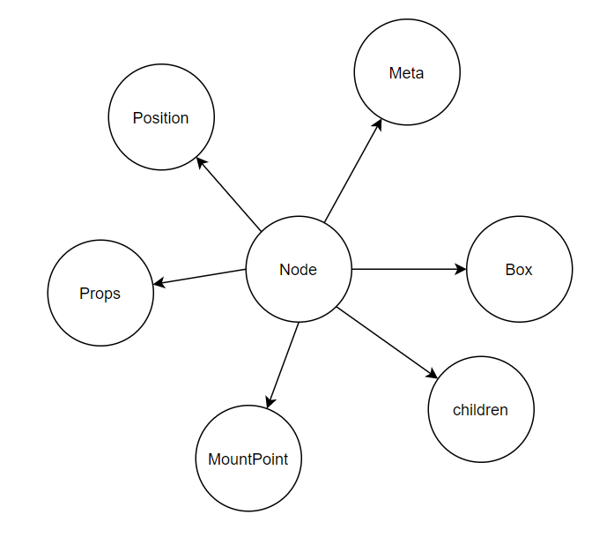
Node中的数据
BoxDescriptor : 盒子模型
passProps : 传递给组件的属性
mountPoint : 挂载的DOM元素
Meta ： 元数据（来自YML）
children： 子节点信息

Slide 8
02、组件和YML

Slide 9
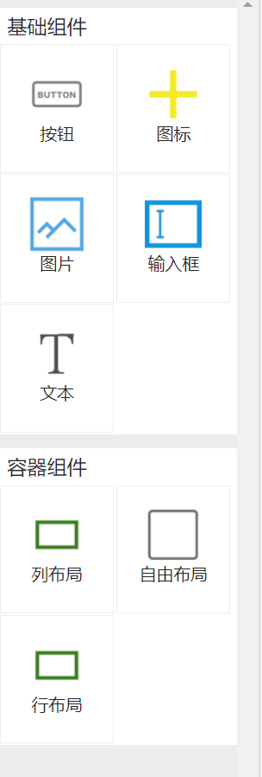
组件列表
每个组件有对应的YML
组件列表有两个来源
内部组件（系统写死）
外部组件（远程加载）
从实现上内外部组件一致

Slide 11
组件列表（具体实现）
组件位置：@skedo/ui/src/components/ComponentList.tsx
依赖的数据：@skedo/loader/src/ComponentsLoader.tsx
内部组件数据：@skedo/loader/yml
外部组件数据：@skedo/svc-doc node服务中http请求获取
思考：为什么要拆分@skedo/loader项目

Slide 12
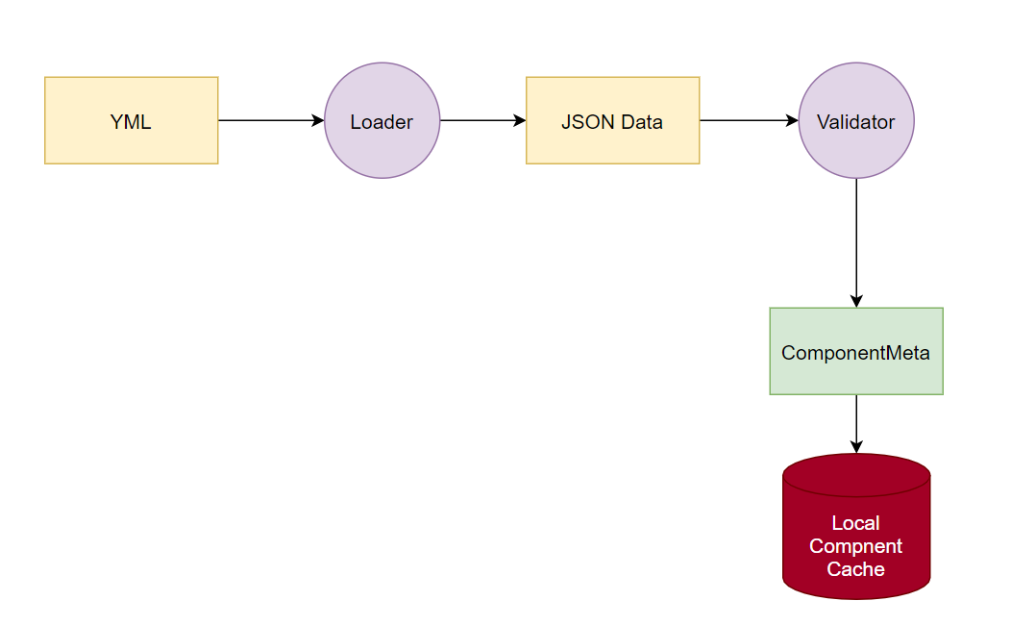
YML的加载过程

Slide 13
03、Node实例化过程

Slide 14
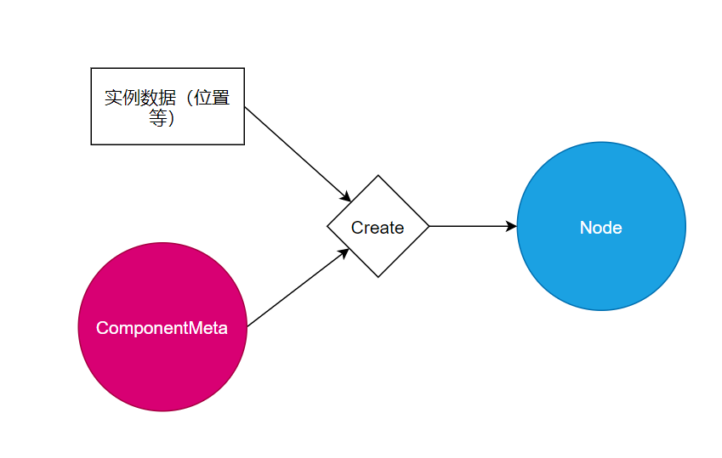
组件元数据：ComponentsMeta
思考：一个Object的MetaData是什么？
名字
定义了哪些方法、成员
组件的元数据是
对组件实例数据(Node)的描述
思考：为什么要设计Meta对象？而不直接用YML转换的JSON？

Slide 15
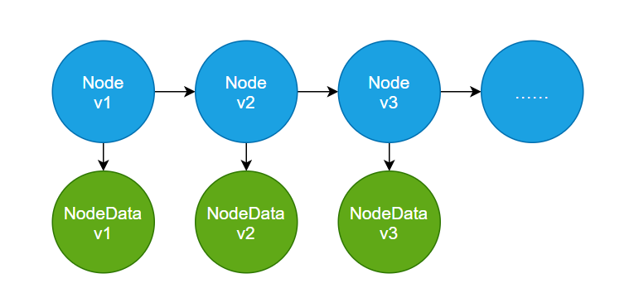
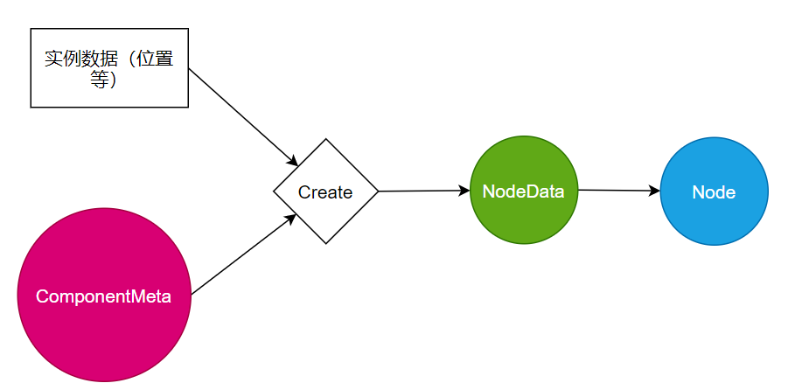
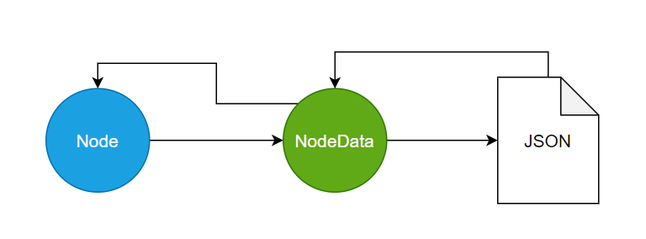
NodeData设计的意义
history管理方便
构造过程需要
export/import方便

Slide 16
04、Node的渲染

Slide 17
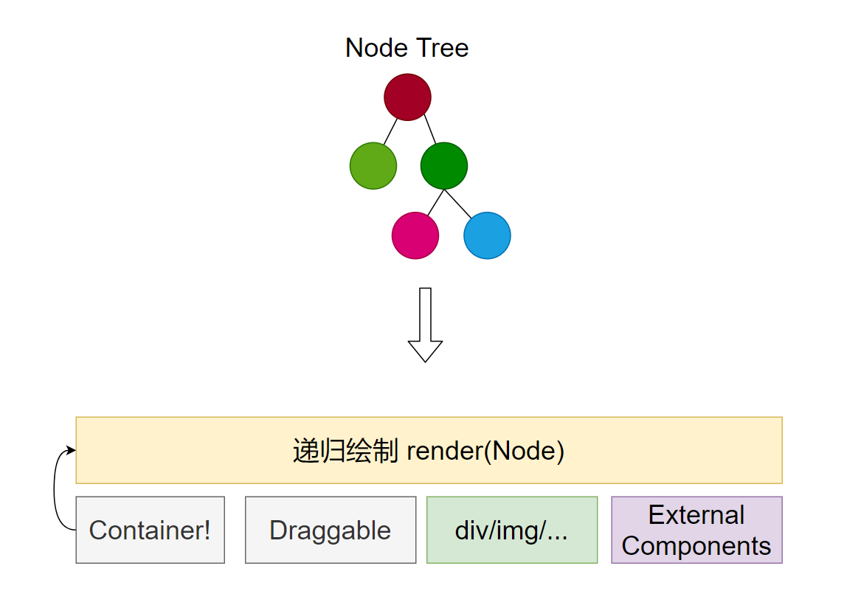
Render设计

Slide 18
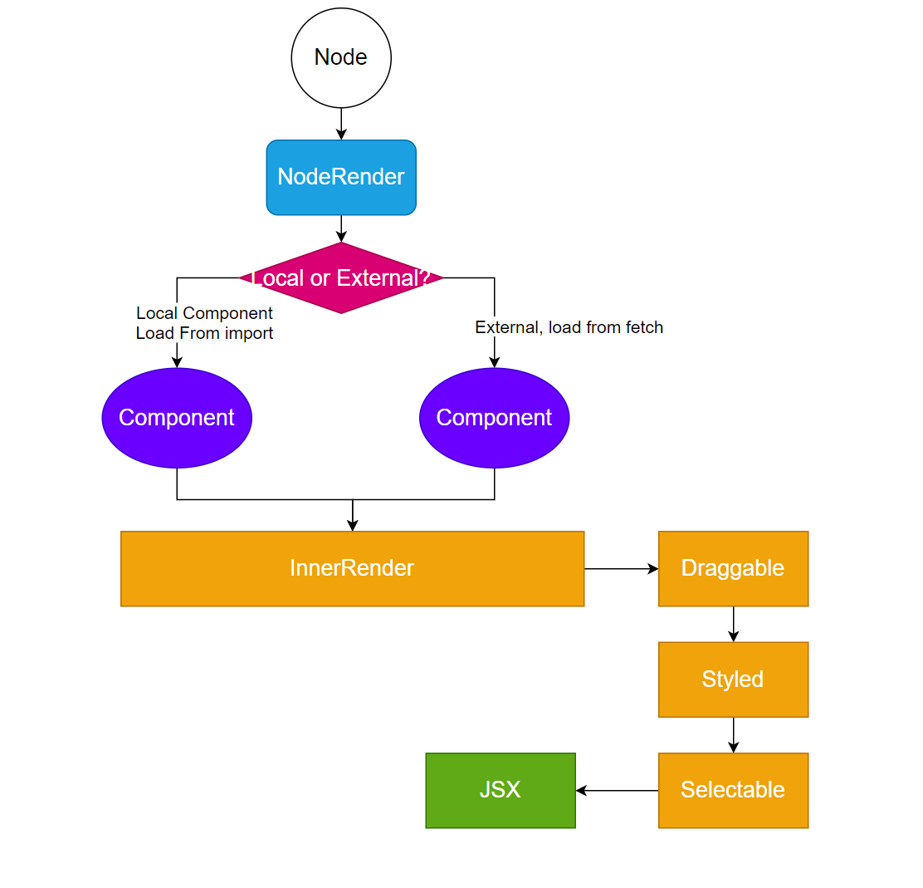
Render代码分析
@skedo/ui/components/render/NodeRender
思考：为什么要设计Draggable/Styled/Selectable？

Slide 19
05、选中Node和属性编辑

Slide 20
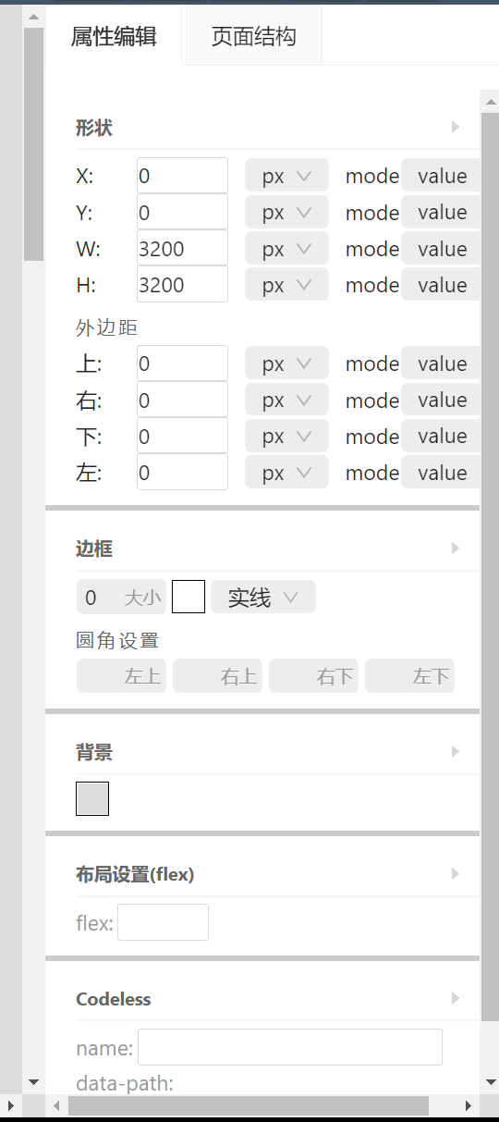
属性编辑器
属性编辑器领域模型
@skedo/ui/src/object/PropertyEditor.ts
属性编辑器条目领域模型
@skedo/ui/src/object/PropItem.ts
属性编辑器前端实现
@skedo/ui/src/components/propeditor/ComponentPropEditor.tsx
@skedo/ui/src/components/propeditor/PropertyGroup.tsx
@skedo/ui/src/components/propeditor/PropertyItem.tsx

Slide 22
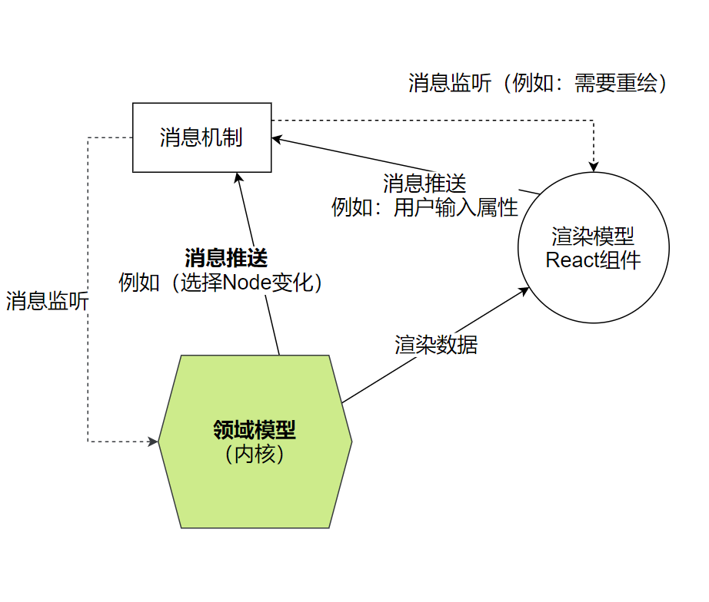
领域模型和渲染模型关系
单向数据流模型
上行数据流和下行数据流不是同一个通道
领域模型不关心渲染
渲染模型不关心领域模型

Slide 23
属性的抽象（PropMeta的意义）
PropMeta的本质是表单项数据的描述
源码位置：@skedo/meta/src/meta/PropMeta
项
disabled
path
name
type
……
思考：既然是表单项，为什么没有value和dirty?

Slide 24
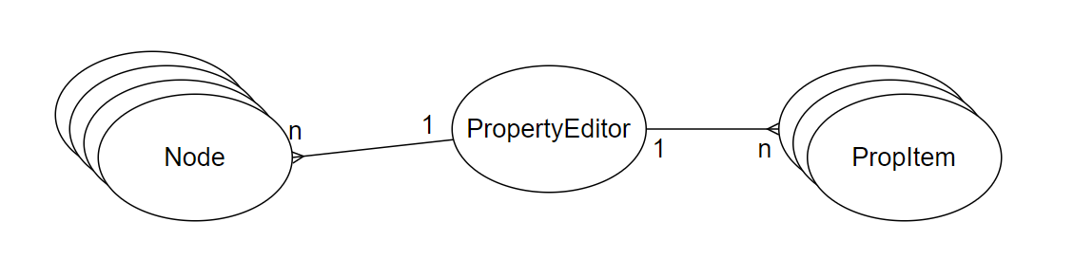
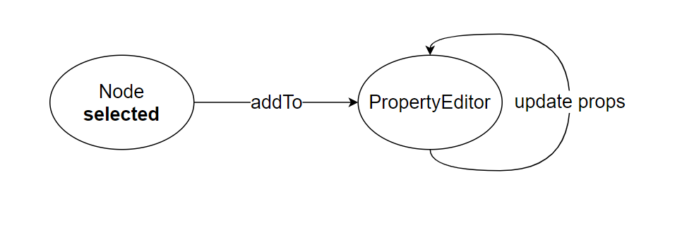
属性的实例和元数据关系

Slide 25
06、属性编辑项的架构

Slide 26
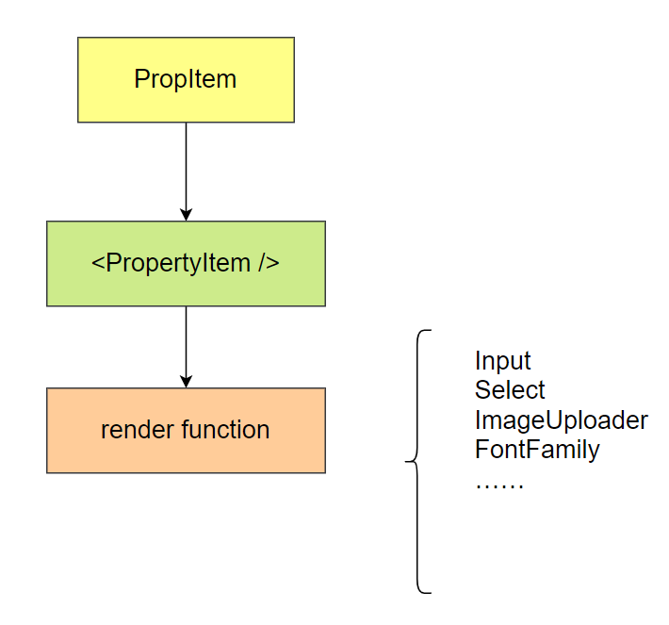
属性编辑项(PropItem)
PropItem ~ 表单组件模型
PropertyItem.tsx ~ 表单组件的展示

Slide 27
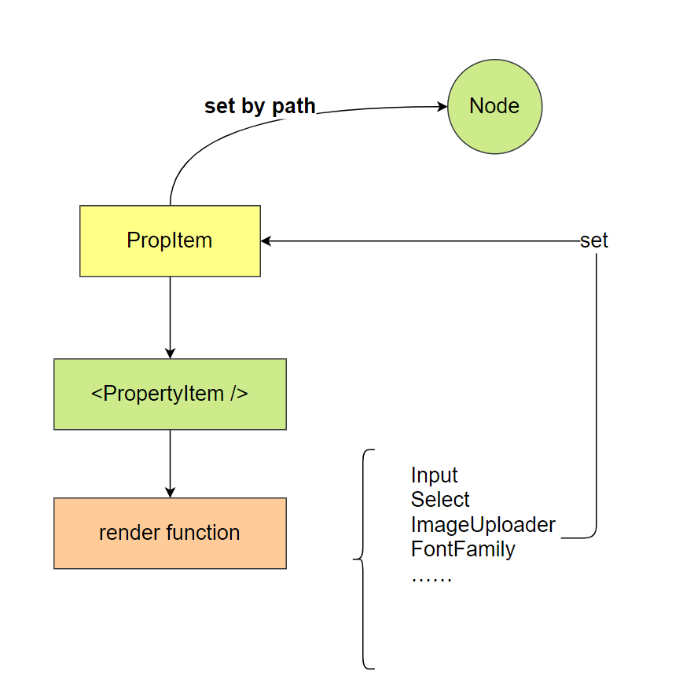
属性更新逻辑

Slide 28
作业

Slide 29
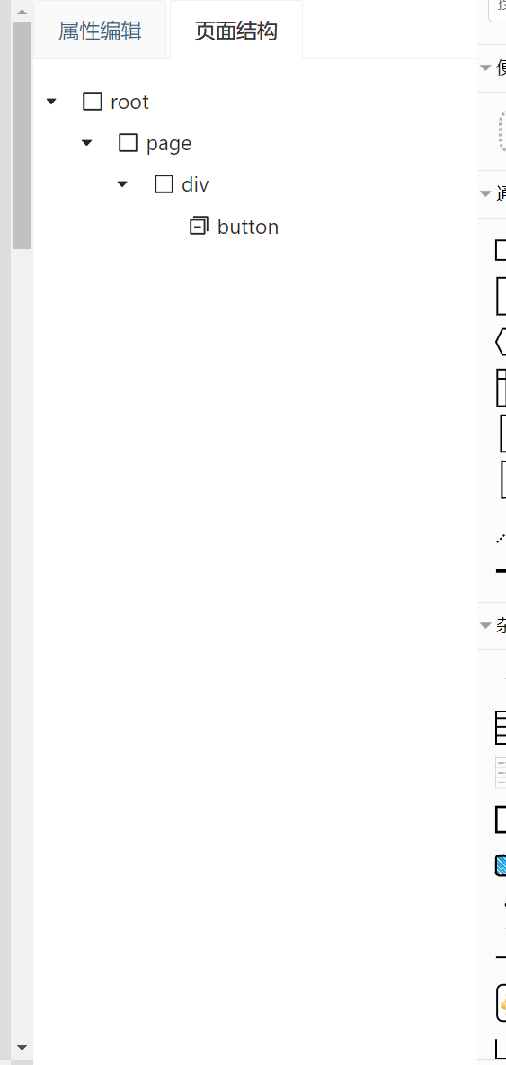
实现一个右侧层级关系预览效果
切换到分支 job01
实现右侧的层级展示效果

Slide 31
Thanks

